Slide 1
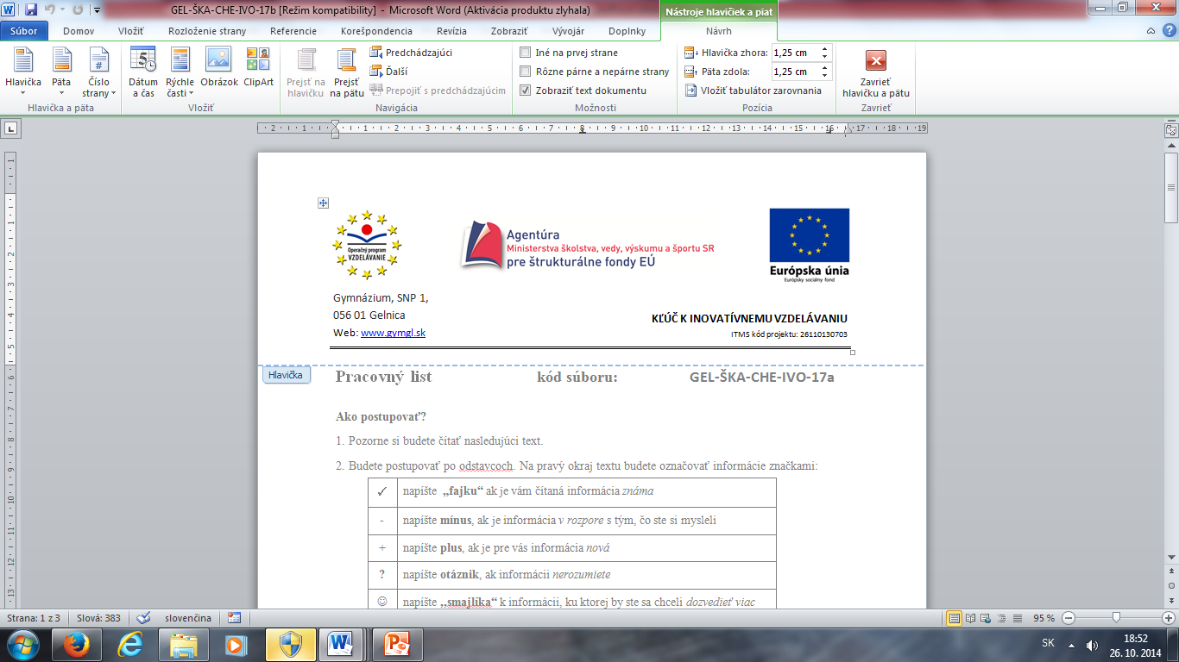
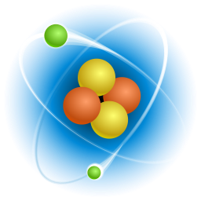
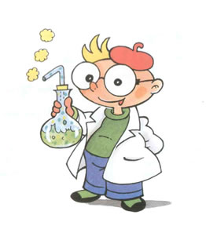
Energetické zmeny pri chemických reakciách -
exotermické a endotermické reakcie

Slide 2
Termochémia – časť chémie, ktorá sa zaoberá tepelnými zmenami pri chemických reakciách
Energia sa
Uvoľňuje = exotermická reakcia
Spotrebúva -teplo musíme dodať= endotermická reakcia

Slide 3
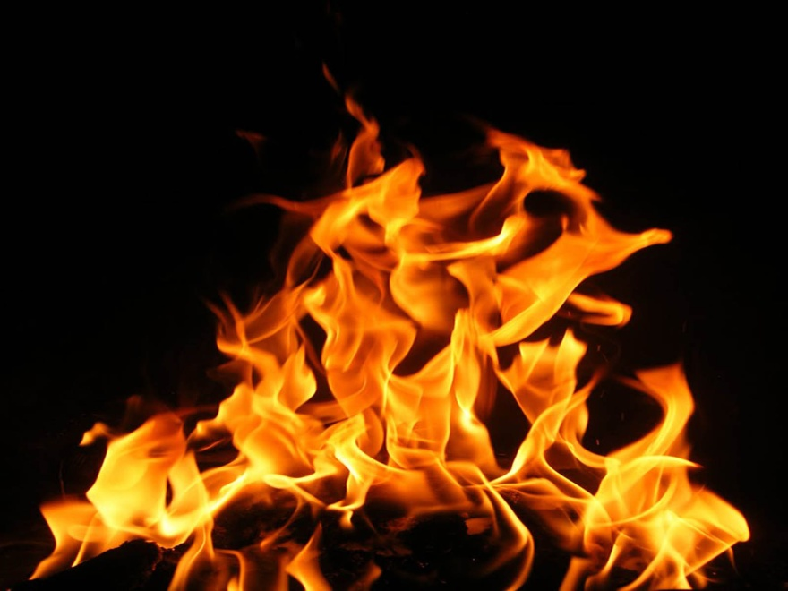
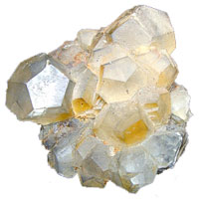
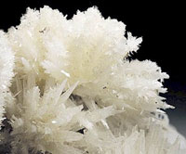
Príklad exotermickej reakcie - horenie
Príklad endotermickej reakcie= rozklad uhličitanu vápenatého
CaCO₃ CaO + CO₂
Energia reaktantov je väčšia ako energia produktov
Energia produktov je väčšia ako energia reaktantov

Slide 4
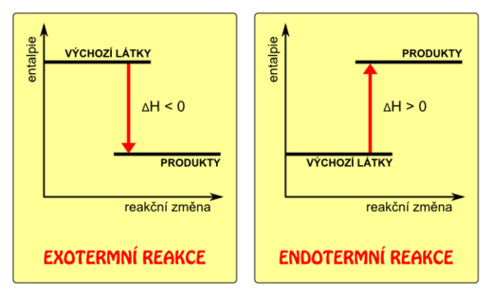
reaktanty
reaktanty
EXOTERMICKÁ
REAKCIA
ENDOTERMICKÁ
REAKCIA

Slide 5
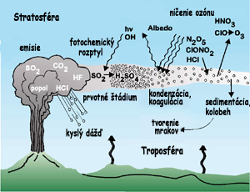
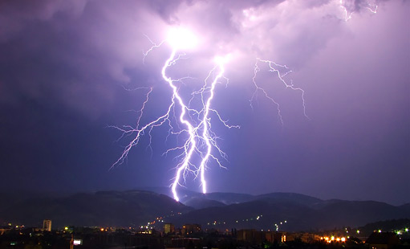
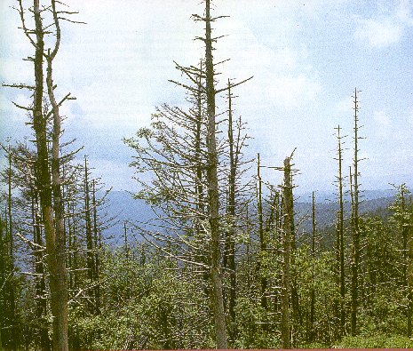
NO₂₊ H₂O
_{N2+O2}
Blesky
Kyslé dažde

Slide 6
Reakčné teplo
Reakčné teplo Q - teplo, ktoré sa vymieňa pri chem. reakcii. Určuje sa ako rozdiel entalpie P a entalpie R
Q= ∆H = Hp- Hr - Entalpia H- tepelný obsah látky
Závisí od energie chem. väzieb v zlúčeninách -kJ.mol-1
Pri exoterm. reakciách je entalpia P menšia ako entalpia R.
Q má zápornú hodnotu
∆H< 0 = exotermická reakcia -
∆H > 0=endotermická reakcia +
Štandardné podmienky: 25 °C=298,15K p=101,325 kPa

Slide 7
Termochemické rovnice
slúžia na vyjadrenie hodnoty reakčného tepla a skupenského stavu reaktantov, ktoré vstupujú do chemického deja a produktov chemického deja
Exotermická rovnica
C + O₂ → CO₂
C(s) + O2(g) → CO2 (g) Δ H = -395 kJ.mol⁻¹
z nasledovne uvedených exotermických rovníc môžeme vyvodiť v prípade rovnice
C(s) + O₂(g) → CO₂ (g), Δ H = -395 kJ.mol⁻¹ , že ak reaguje jeden mol tuhého uhlíka s molom plynného molekulového kyslíka, vznikne jeden mol plynného oxidu uhličitého

Slide 8
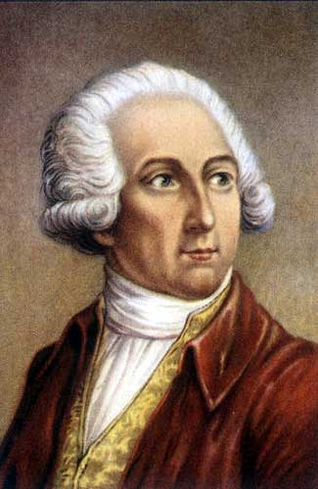
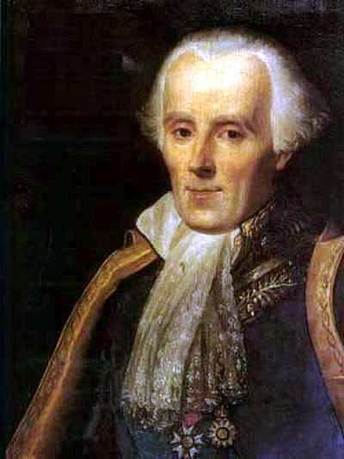
Termochemické zákony
Prvý termochemický zákon
sformulovali ho v roku 1780 A.L.Lavosier a P.S.Laplace.
„Hodnota reakčného tepla priamej a spätnej reakcie je rovnaká, líši sa iba znamienkom. „
Antoine Lavoisier (1743- 1794) | Pierre-Simon Laplace (1749 - 1827)

Slide 9
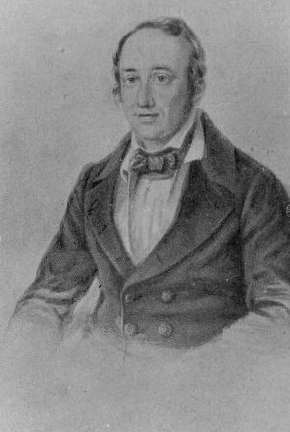
Druhý termochemický zákon
tento zákon objavil a formuloval v roku 1840 Hess
Reakčné teplo určitej reakcie sa rovná súčtu reakčných tepiel čiastkových reakcií.
ΔH = ΔH₁ + ΔH₂
„ Reakčné teplo určitej reakcie sa rovná súčtu reakčných tepiel čiastkových reakcií. ΔH = ΔH₁ + ΔH₂ „
reakčné teplo určitej reakcie nezávisí od spôsobu jej priebehu, ale len od začiatočného a konečného stavu sústavy
rozpúšťanie NaCl vo vode je endotermický dej

Slide 10
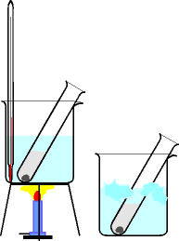
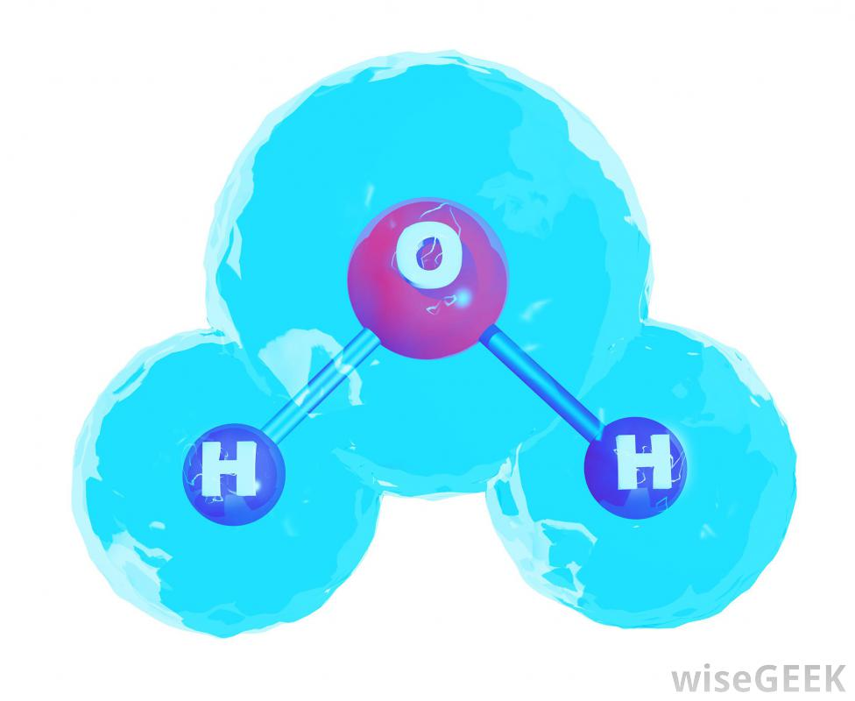
Rýchlosť chemickej reakcie
rýchlosť chemických reakcií študuje chemická kinetika
na to, aby chemická reakcia prebehla, musia sa k sebe častice (molekuly, ióny, atómy) priblížiť a zraziť sa
zrážka musí byť účinná

Slide 11
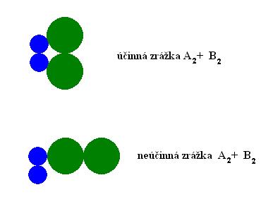
je nevyhnutná vhodná orientácia častíc

Slide 12
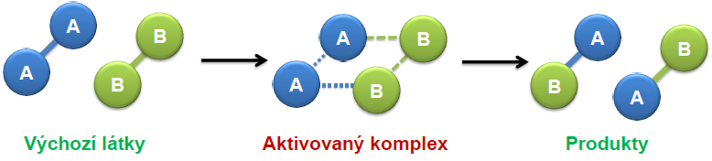
častice musia mať dostatočnú kinetickú energiu
minimálna energia postačuje na to, aby pri ich zrážke došlo k reakcii= aktivačná energia
pri zrážke častíc vzniká energeticky nestály aktivovaný =prechodový komplex
ak sa rozpadne na produkty alebo na reaktanty a energia sa uvoľní =aktivovaný komplex

Slide 13
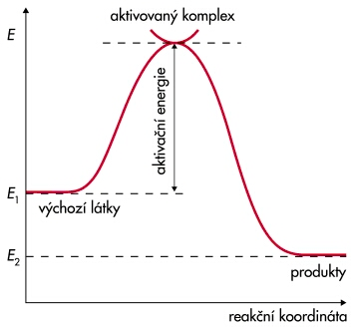
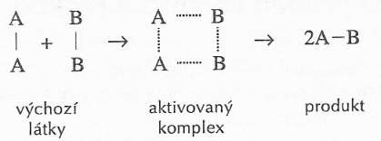

Slide 14
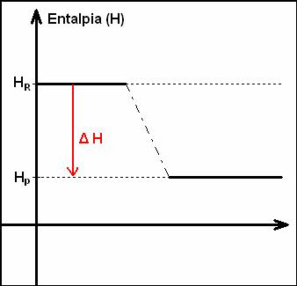
Exotermické reakcie
produkty majú menšiu E ako reaktanty
uvoľňuje sa teplo z rozpadu aktivovaného komplexu
ΔH < 0
Endotermické reakcie
produkty majú väčšiu E ako reaktanty, preto musíme E dodávať (napr. zahrievaním )
ΔH > 0

Slide 15
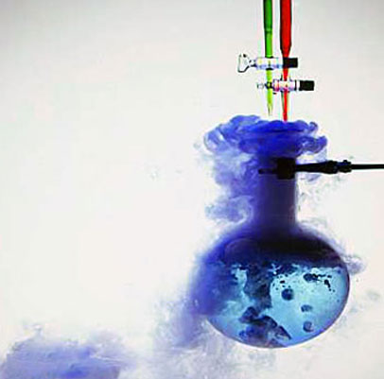
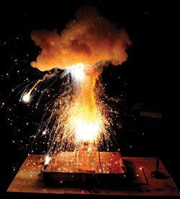
rýchlosť chemickej reakcie závisí od počtu efektívnych zrážok častíc
závisí od hodnoty aktivačnej energie (čím je aktivačná energia väčšia, tým pomalšie prebieha reakcia )

Slide 16
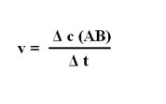
Rýchlosť chemickej reakcie definujeme ako:
rýchlosť chemickej reakcie definujeme ako zmenu koncentrácie za určitý časový interval.
rýchlosť chemických reakcií sa vyjadruje v [ mol . dm⁻³ . s⁻¹]
Δ c (AB) - zmena koncentrácie produktu
Δ t – časový interval

Slide 17
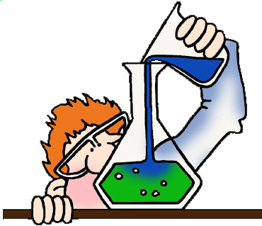
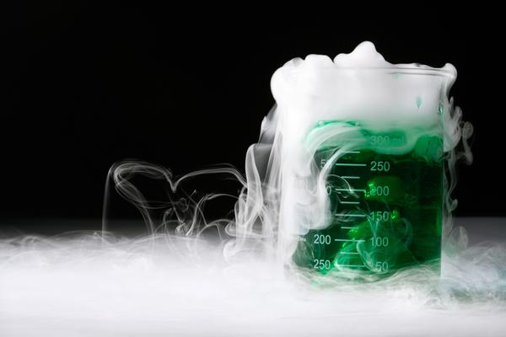
Rýchlosť v priebehu chemickej reakcie
na začiatku je najbúrlivejšia, teda najrýchlejšia časom jej rýchlosť klesá

Slide 18
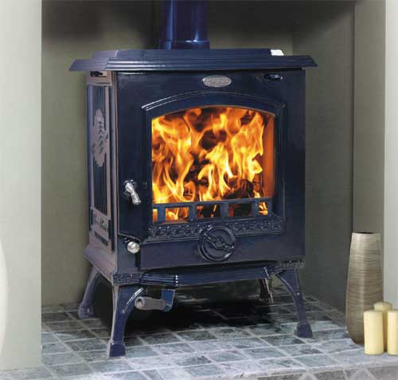
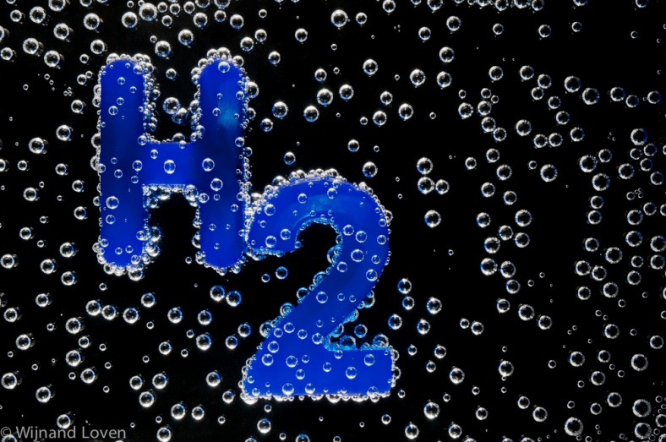
Faktory ovplyvňujúce rýchlosť chemickej reakcie
koncentrácia- zväčšením koncentrácie sa zväčšuje aj rýchlosť chemických reakcií
teplota- zvýšením teploty reaktantov sa rýchlosť chemickej reakcie zväčšuje
povrch
katalyzátor
horenie dreva za prítomnosti O₂
Tvorba bublín

Slide 19
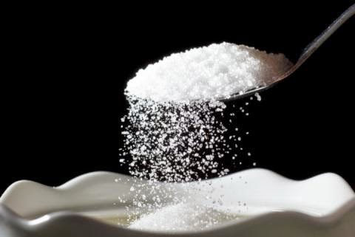
viac častíc = viac účinných zrážok
väčšia kinetická energia= viac aktivačnej energie
reakciu urýchľujú kovy Pt, Li v popole zapáli cukor
reakciu naopak spomaľujú inhibítory(napr. močovina)
A+K=AK
AK+B=AB+K

Slide 20
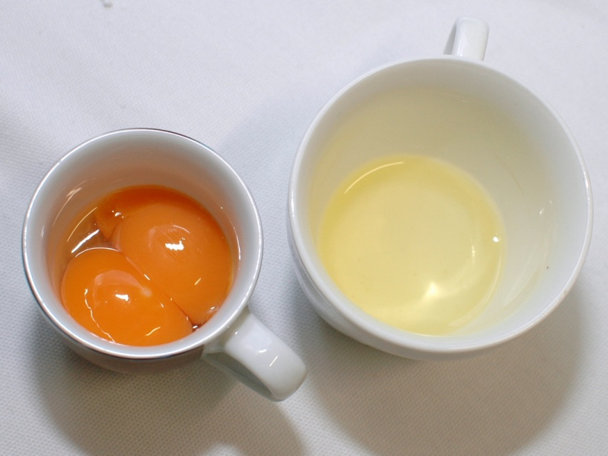
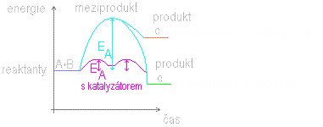

Katalýza
zrýchlenie alebo spomalenie chemickej reakcie katalyzátorom
homogénna katalýza pri ktorej sú reaktanty a katalyzátor v rovnakej fáze napr. pridaním kyseliny do kvapalnej reakčnej zmesi
heterogénna katalýza pri ktorej je katalyzátor v inej fáze napr. vznik amoniaku syntézou dusíka a vodíka s použitím železa ako katalyzátora
biologické katalyzátory= enzýmy (bielkoviny)

Slide 21
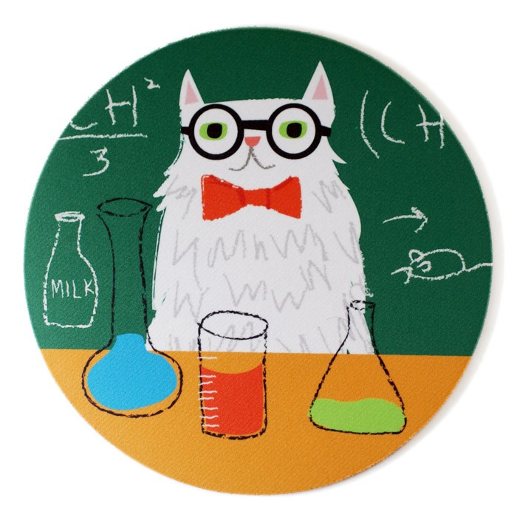
Zdroje
http://vnl.xf.cz/bich/bich-enzym.php
http://hidesertnaturemuseum.org/?p=1699
https://chemicalreactionforchildren.wordpress.com/research-paper/
http://oskole.sk/?id_cat=53&clanok=2266
http://chemiagymzh.webnode.sk/o-nas/
http://chemia-ss.webnode.sk/news/vseobecna-fyzikalna-a-anorganicka-chemia/
http://www.oskole.sk/pages/printpage.php?clanok=4772
http://leccos.com/index.php/clanky/aktivacni-energie
http://www.oskole.sk/?id_cat=53&clanok=6431
http://absolventi.gymcheb.cz/2008/ivblech/chemicka%20kinetika%201.html
http://najrecept.sk/wp-content/uploads/2013/12/DSC_0416.jpg
http://www.ireceptar.cz/res/data/153/018450.jpg
http://kachlekrbove.eu/editor/images/HF-517-kompr.jpg
http://static.squarespace.com/static/537f991ce4b0b5566d30ae8c/5380f9c7e4b0544494c6f096/5380f9e8e4b0b3690d3d4a60/1403722172745/Hydrogen+with+bubbles.jpg?format=1000w
http://4.bp.blogspot.com/-lO9uJYxdyro/VAWUNKpZWLI/AAAAAAAABlo/VyvmnDSRbI4/s1600/sugar-biobattery.jpg
http://lide.gymcheb.cz/~pekanev/chemie/chemie.jpg
http://www.wep.sk/ovode/obrazky/Suche_lesy.jpg
http://upload.wikimedia.org/wikipedia/commons/3/38/Vulkanick%C3%A1_emisia.png
http://www.zschemie.euweb.cz/prvky_II/aragonit.jpg
http://skaut.sk/wp-content/uploads/ohen2.jpg

Slide 22
http://referaty.aktuality.sk/termochemia/referat-4509
http://sk.wikipedia.org/wiki/Termoch%C3%A9mia
http://oskole.sk/?id_cat=53&clanok=2266
http://oskole.sk/?id_cat=53&clanok=2266
http://referaty.atlas.sk/prakticke-pomocky/protokoly-na-labaky/58352/chemicka-kinetika---faktory-ovplyvnujuce-rychlost-chemickej-reakcie

